Slide 1
საჩხერისა და ხარაგაულის მუნიციპალიტეტებში, სოფელ ლიჩიდან თბილისი -სენაკი-ლესელიძე E60 ცენტრალურ მაგისტრალამდე საავტომობილო გზის რეკონსტრუქციის და მასზე არსებული ორი სახიდე გადასასვლელის რეაბილიტაციის სამუშაოებისა და მდინარე ძირულაზე ახალი სახიდე გადასასვლელის მშენებლობის პროექტის სკოპინგის ანგარიში

Slide 2
საქართველოს კანონის „გარემოსდაცვითი შეფასების კოდექსი“ პროცედურები
სკოპინგის ანგარიში
საზოგადოების ინფორმირება, საჯარო განხილვა, მოსაზრებების გათვალისწინება
სკოპინგის დასკვნა
გზშ-ის ანგარიში
საზოგადოების ინფორმირება, საჯარო განხილვა, მოსაზრებების გათვალისწინება
გარემოსდაცვითი გადაწყვეტილება

Slide 3
სკოპინგი – პროცედურა, რომელიც განსაზღვრავს გარემოზე ზემოქმედების შეფასებისთვის მოსაპოვებელი და შესასწავლი ინფორმაციის ჩამონათვალს;
სკოპინგის ანგარიში – წინასწარი დოკუმენტი, რომელიც საქმიანობის განმახორციელებელმა ან/და კონსულტანტმა მოამზადა და რომლის საფუძველზეც სამინისტრო გასცემს სკოპინგის დასკვნას;
სამინისტროს მიერ გაცემული სკოპინგის დასკვნის საფუძველზე საქმიანობის განმახორციელებლი ამზადებს გარემოზე ზემოქმედების შეფასების ანგარიშს.
სამინისტროს მიერ სკოპინგის დასკვნის დამტკიცების შემდეგ საქმიანობის განმახორციელებელი ან/და კონსულტანტი სკოპინგის დასკვნის საფუძველზე ამზადებს გარემოზე ზემოქმედების შეფასების ანგარიშს და უზრუნველყობს მის სამინისტროში წარმოდგენას, რომლის საფუძველზეც გაიცემა გარემოსდაცვითი გადაწყვეტილება.

Slide 4
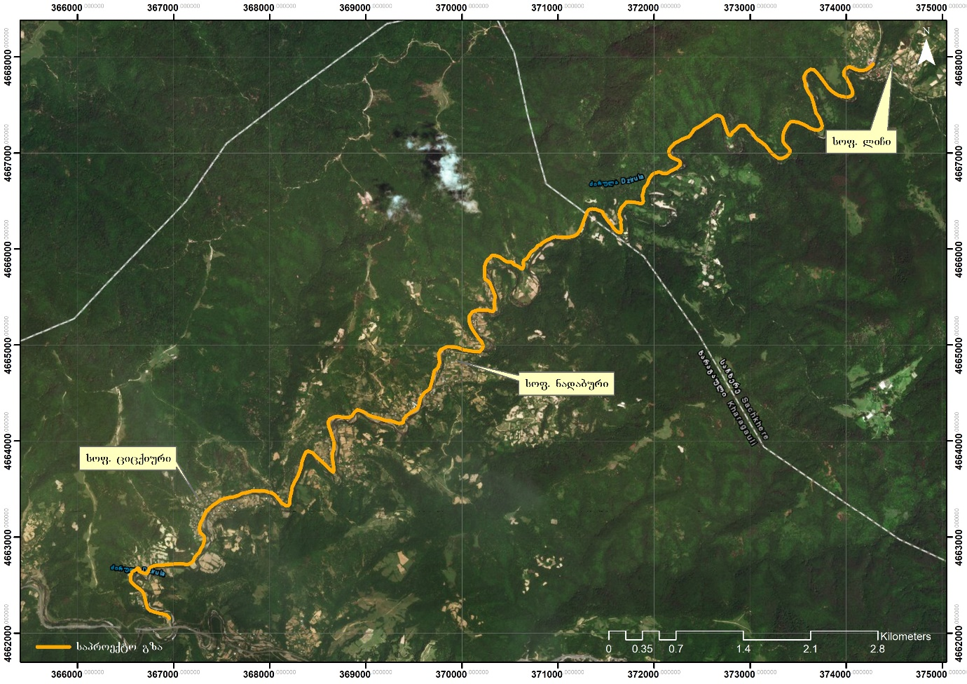
პროექტის აღწერა
პროექტის განხორციელება დაგეგმილია ხარაგაულისა და საჩხერის მუნიციპალიტეტებში. საპროექტო გზა საჩხერის მუნიციპალიტეტში მდებარე სოფ. ლიჩიდან მდინარე ძირულას ხეობის გავლით ხაგარაულის მუნიციპალიტეტში უკავშირდება საერთაშორისო მნიშვნელობის - თბილისის-სენაკი-ლესელიძე E60 საავტომობილო გზას.
სარეკონსტრუქციო გზაზე მოეწყობა ასფალტ-ბეტონის საფარი.

Slide 5
პროექტის აღწერა
საპროექტო გზის საერთო სიგრძე 15.58 კმ-ს შეადგენს, რომელიც დაყოფილია სამ მონაკვეთად:
პირველი მონაკვეთი - 8.18 კმ - მდებარეობს სოფელ ლიჩიდან სოფელ ნადაბურამდე, წარმოადგენს გრუნტის გზას;
მეორე მონაკვეთი - 5.3 კმ - მდებარეობს სოფლე ნადაბურიდან სოფელ ციცქიურამდე, გზის ამ მონაკვეთზე სოფლის განვითარების პროგრამის ფარგლებში დასრულებულია ბეტონის საფარის დაგება და ხელოვნური ნაგებობების მოწყობა;
მესამე მონაკვეთი - 2.1 კმ - მდებარეობს სოფელ ციცქიურიდან ცენტრალურ მაგისტრალამდე (თბილისი-სენაკი-ლესელიძე E60) და წარმოადგენს გრუნტის გზას.

Slide 6
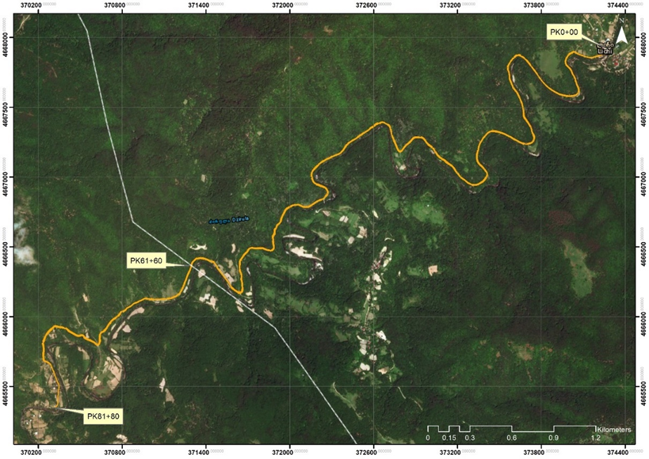
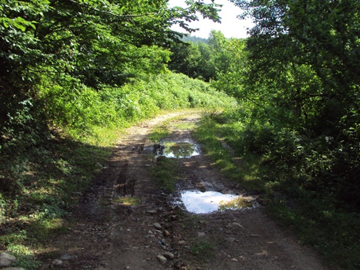
პროექტის აღწერა
პირველი მონაკვეთი
საპროექტო გზის პირველი მონაკვეთი იწყება საჩხერის მუნიციპალიტეტის სოფელ ლიჩის ცენტრში, საჯარო სკოლის მიმდებარედ არსებული რეაბილიტირებული ბეტონის გზის ბოლოდან და სრულდება სოფელ ნადაბურთან-მდინარე ძირულაზე არსებულ საფეხმავლო ხიდთან.
გზის პირველი მონაკვეთის ამჟამინდელი სიგანე 3,5-4 მ-ია.
პირველ მონაკვეთს რეკონსტრუქციის შედეგად ექნება შემდეგი პარამეტრები:
მიწის ვაკისის სიგანე - 6.0-8.0 მ
სავალი ნაწილის სიგანე – 4.5 მ
გვერდულების სიგანე - 0.5-1.0 მ

Slide 7
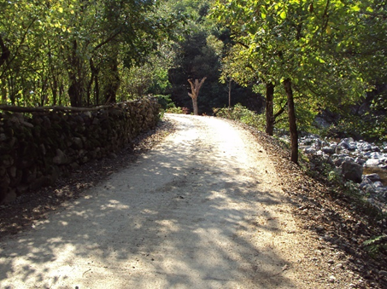
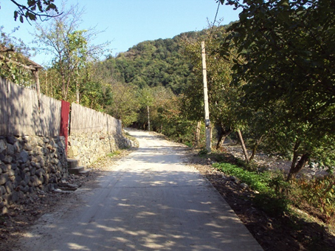
პროექტის აღწერა
მეორე მონაკვეთი
მეორე მონაკვეთის სიგრძეა 5.3 კმ, სადაც დაგებულია ცემენტ-ბეტონის საფარი. გზის მეორე მონაკვეთის პარამეტრებია:
ვაკისის სიგანე - 5.0 მ
სავალი ნაწილის სიგანე – 3.0 მ
გვერდულების სიგანე - 0.5-1.0 მ
მეორე მონაკვეთზე ასევე გათვალისწინებულია გაბიონის ნაპირდამცავი კედლის მოწყობა - სიგრძით 84 მ და სიმაღლით 2 მ.
ასევე იწარმოებს შემდეგი სამუშოები:
გვერდულებისა და კიუვეტების გაწმენდა-320 მ³;
დამჯდარ და ჩარეცხილ უბნებზე გვერდულების მიყრა-270 მ³;
მილების გაწმენდა და შეკეთება-10 ც;
საგზაო ნიშნებით აღჭურვა და სავალი ნაწილის მონიშვნა;
ლითონის მრუდხაზოვანი ძელებიანი ზღუდარით შემოფარგვლა.

Slide 8
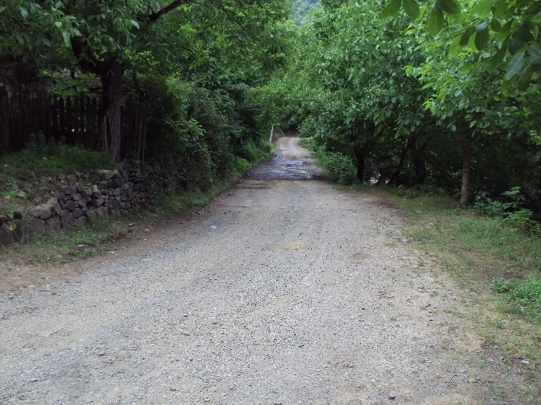
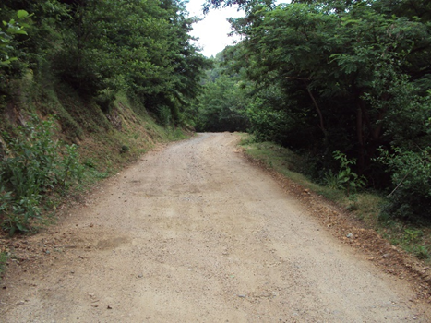
პროექტის აღწერა
მესამე მონაკვეთი
მესამე მონაკვეთი იწყება სოფელ ციცქიურიდან, მიუყვება მდ. ძირულას მარჯვენა ნაპირს და სრულდება საერთაშორისო მნიშვნელობის თბილისი –სენაკი-ლესელიძის გზის მიერთებასთან. მესამე მონაკვეთის სიგრძე 2.1 კმ-ია.
ამჟამად მესამე მონაკვეთის სიგანეა 4.0-4.5მ-ია
გზის მესამე მონაკვეთს რეკონსტრუქციის შედეგად ექნება შემდეგი ტექნიკური მახასიათებლები:
მიწის ვაკისის სიგანე 6.0-8.0 მ
სავალი ნაწილის სიგანე – 4.5 მ
გვერდულების სიგანე 0.5-1.0 მ

Slide 9
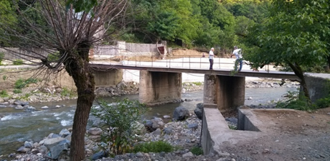
პროექტის აღწერა
სარეაბილიტაციო ხიდები
პროექტის თანახმად საპროექტო გზის მეორე მონაკვეთზე არსებულ 2 სახიდე გადასასვლელს ჩაუტარდება სარეაბილიტაციო სამუშაოები, საიდანაც პირველი სარებიალაიტაციო ხიდის საერთო მდგომარეობა შეიძლება შეფასდეს როგორც დამაკმაყოფილებელი, თუმცა საჭიროებს შემდეგი სახის სამუშაოების ჩატარებას:
მოაჯირის რეაბილიტაცია, რაც გულისხმობს არსებული მოაჯირის გამოტოვებული (მოშლილი) ელემენტების აღდგენას, ლითონის სრულ გასუფთავებას ჟანგისაგან და შეღებვას ანტიკოროზიული საღებავით;
მალის ნაშენის ლითონის კოჭების გაწმენდას ჟანგისაგან და შეღებვას ანტიკოროზიული საღებავით;
კალაპოტის გასუფთავებას მცენარეული საფარისაგან;
კალაპოტის ფორმირებას.
ხოლო მეორე სარეაბილიტაციო ხიდის საერთო შეფასებით, მალის ნაშენის არსებული მდგომარეობა არც თუ ისე სახარბიელოა და დაგეგმილია შემდეგი სამუშაოების განხორციელება:
მალის ნაშენზე არსებული მოაჯირების და სავალი ნაწილის ფურცლოვანი ფოლადის დემონტაჟი კოჭების კონსტრუქციამდე, დატვირთვა და ტრანსპორტირება ბაზაზე ჯართის სახით;
ლითონის ორტესებრი კოჭების დემონტაჟი 10 ტ ავტოამწით, გვერდზე დასაწყობებით, შემდგომი გამოყენებისათვის;
არსებული მონოლითური ბურჯების ტანის ბეტონის დაშლა და რკინაბეტონის წამწისქვედების და საყრდენი ბალიშების მოწყობა;
რეზინის საყრდენი ნაწილების მოწყობა;
დემონტირებული კოჭების გაწმენდა სილაჭავლური აპარატით, შეღებვა ანტიკოროზიული საღებავით და მონტაჟი საყრდენ ნაწილებზე;
შუალედ ბურჯებზე, კოჭებს შორის პირაპირების მოწყობა;
მონოლითური რკინაბეტონის სავალი ნაწილის ფილის მოწყობა;
ხიდზე შემასწორებელი ბეტონის ფენის მოწყობა;
ხიდის სადეფორმაციო ნაკერების მოწყობა;
ხიდზე ჰიდროიზოლაციის მოწყობა;
ხიდზე რკინაბეტონის დამცავი ფენის მოწყობა;
ხიდის სავალ ნაწილზე და ტროტუარებზე ა/ბ-ის საფარის მოწყობა;
ლითონის მოაჯირების და ზღუდარების მოწყობა;
განაპირა და შუალედი ბურჯის ტანზე რკინაბეტონის პერანგის მოწყობა;

Slide 10
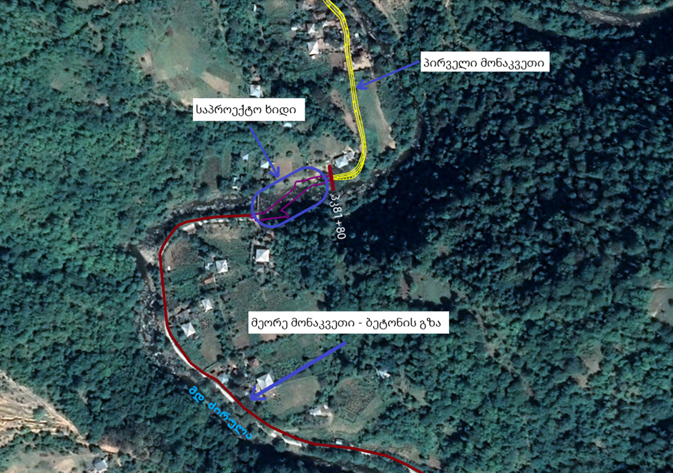
პროექტის აღწერა
მშენებლობა დაგეგმილია მდ. ძირულაზე საპროექტო გზის პირველი და მეორე მონაკვეთების დაკავშირების მიზნით, ახალი სახიდე გადასასვლელის საერთო სიგრძე იქნება 100 მეტრი. ხიდი მდინარეს კვეთს 38 გრადუსიანი კუთხით.
ახალი სახიდე გადასასვლელი ერთმანეთთან დააკავშირებს პირველ და მეორე მონაკვეთებს. ამჟამად მოცემულ ადგილზე მხოლოდ საფეხმავლო ხიდია მოწყობილი, რის გამოც მდინარის გადასაკვეთად ავტოტრანსპორტის გატარება უშუალოდ მდინარის კალაპოტში ხდება.
ახალი სახიდე გადასასვლელი

Slide 11
გარემოზე ზემოქმედების შეფასება და ანალიზი
პროექტის განხორციელებისას გარემოზე მოსალოდნელი ზემოქმედების სახეები:
ატმოსფერული ჰაერის დაბინძურება;
ხმაურის და ვიბრაციის გავრცელება;
ზედაპირული და გრუნტის წყლების დაბინძურება;
ნიადაგის დაბინძურება;
ბუნებრივი საფრთხეების გააქტიურების რისკები;
ბიოლოგიურ გარემოზე ზემოქმედება;
ნარჩენებით ზემოქმედება
სოციალურ გარემოზე ზემოქმედება
რეცეპტორები:
ატმოსფერული ჰაერი;
ზედიპირული და გრუნტის წყლები;
ნიადაგი;
ბიოლოგიური გარემო;
სოციალური გარემო
პროექტის განხორციელება გარკვეული ხარისხით უარყოფით ზეგავლენას იქონიებს გარემოს რეცეპტორებზე, თუმცა შესაბამისი შემარბილებელი ღონისძიებების გატარებით შესაძლებელია მოსალოდნელი უარყოფითი ზეგავლენის აცილება და/ან მინიმუმამდე შემცირება

Slide 12
ატმოსფერული ჰაერის დაბინძურება
პროექტით გათვალისწინებულია სამუშაოების განხორციელებისას ადგილი ექნება ატმოსფერულ ჰაერში მტვრის და წვის პროდუქტების გავრცელებას. გზის რეკონსტრუქციისას და ხიდის მშენებლობისას მოსალოდნელია ემისიის სტაციონალური წყაროების გაჩენა, რაც ატმოსფერული ჰაერის ხარისხზე უარყოფით ზემოქმედებას იქონიებს.
ჰაერის ხარისხზე ზემოქმედება ასევე მოხდება გზის და ინფრასტრუქტურის შეკეთებისას. ტექმომსახურება-რემონტის დროს ზემოქმედების ხასიათი მშენებლობის ეტაპზე მოსალოდნელის ანალოგიური იქნება, ზემოქმედების ხანგრძლივობა და სიდიდე დამოკიდებული იქნება ჩასატარებელი სამუშაოს ტიპზე, უბნის ადგილმდებარეობაზე, სამუშაოს წარმოების მეთოდზე და ხანგრძლივობაზე.

Slide 13
შემარბილებელი ღონისძიებები
ატმოსფერული ჰაერის ხარისხზე შესაძლო უარყოფითი ზემოქმედების შემცირება/კონტროლი შესაძლებელი იქნება სამუშაოს სწორი დაგეგმვის და ისეთი შემარბილებელი ღონისძიებების გატარებით, როგორიცაა:
სატრანსპორტო საშუალებების ტექნიკური გამართულობის კონტროლი;
მასალის ტრანსპორტირებისას და დასახლებული უბნების მახლობლად/ დასახლებულ ზონაში გადაადგილების ოპტიმალური სიჩქარეების დაცვა;
ჩართული ძრავით ტექნიკის უქმი სვლის აკრძალვა;
ნაყოფიერი ნიადაგის, გრუნტის და ფხვიერი მასალის გაფანტვისგან დაცვა;
ფხვიერი ტვირთების გადატანისას - ტვირთის გადახურვა;
მასალის შემოტანის სწორი დაგეგმვა ქარისმიერი ეროზიის შედეგად ჰაერის ხარისხზე ზემოქმედების შესამცირებლად;
სატრანსპორტო ნაკადის მართვის გეგმის მოთხოვნების დაცვა;
გადმოტვირთვისას მასალის დიდი სიმაღლიდან ჩამოყრის აკრძალვა, მტვრის ემისიის შესამცირებლად;
საჭიროების შემთხვევაში ტერიტორიის მორწყვა;
მონიტორინგის წარმოება, და საჭიროების შემთხვევაში დამატებითო შემარბილებელი ღონისძიებების შემუშავება.

Slide 14
ხმაური და ვიბრაცია
საპროექტო ზონაში ხმაურის და ვიბრაციის მნიშვნელოვანი წყაროები არ არსებობს. დაგეგმილი სამუშაოების განხორციელებისას ადგილი ექნება ხმაურის და ვიბრაციის გავრცელებას, თუმცა სამუშაოების სპეციფიკიდან გამომდინარე ზემოქმედების ხარისხი მაღალი არ იქნება.
ხმაურის და ვიბრაციის გავრცელების ძირითადი წყარო იქნება სარეკონსტრუქციო სამუშაოებში გამოყენებული მძიმე ტექნიკა. ხმაურისა და ვიბრაციის დონე გზის სარეკონსტრუქციო და სახიდე გადასასვლელის მშენებლობის პროცესში უფრო მაღალი იქნება, ვიდრე გზის ექსპლუატაციისას.

Slide 15
შემარბილებელი ღონისძიებები
ხმაურის შემცირება/კონტროლი შესაძლებელი იქნება სამუშაოს სწორი დაგეგმვის და ისეთი შემარბილებელი ღონისძიებების გატარებით, როგორიცაა:
სატრანსპორტო საშუალებების ტექნიკური გამართულობის კონტროლი;
მასალის ტრანსპორტირებისას, დასახლებული უბნების მახლობლად/ დასახლებულ და სენსიტიურ ტერიტორიებზე გადაადგილებისას ოპტიმალური სიჩქარეების დაცვა;
ჩართული ძრავით ტექნიკის უქმი სვლის აკრძალვა;
სატრანსპორტო ნაკადის მართვის გეგმის პირობების შესრულება;
მასალის გადმოტვირთვისას დიდი სიმაღლიდან ჩამოყრის აკრძალვა, ხმაურის შემცირების მიზნით;
საჭიროების შემთხვევაში, ხმაურდამცავი ეკრანების გამოყენება;
ვიბრაციის ზემოქმედების შესამცირებლად სამუშაოს ოპტიმალური მეთოდის შერჩევა.
მონიტორინგის წარმოება, და საჭიროების შემთხვევაში დამატებითი შემარბილებელი ღონისძიებების შემუშავება.

Slide 16
ზედაპირული და გრუნტის წყლების დაბინძურება
პროექტის განხორციელებისას გარემო რეცეპტორებიდან ყველაზე მეტად სენსიტიურ რეცეპტორს ზედაპირული და გრუნტის წყლები წარმოადგენს. სარეკონსტრუქციო გზა ძირითადად მდინარე ძირულას ნაპირის სიახლოვეს მიუყვება, ამასთან პროექტი ითვალისწინებს მდინარეზე არსებული 2 სახიდე გადასასვლელის რეაბილიტაციის და 1 ახალი სახიდე გადასასვლელი მშენებლობას. აღნიშნული გარემოებებიდან გამომდინარე მატულობს ზედაპირული წყლების დაბინძურების რისკები, რაც გამოხატული იქნება მდინარე ძირულას წყლის ხარისხის გაუარესებაში.
ზედაპირული და გრუნტის წყლებზე ზემოქმედება დაკავშირებულია ისეთ ფაქტორებზე, როგორებიცაა:
დაბინძურებული ჩამდინარე წყლების ჩადინება;
ნარჩენებით დაბინძურება;
არასწორად წარმართული სამუშაოები და სხვა.

Slide 17
შემარბილებელი ღონისძიებები
დაგეგმილი საქმიანობებით წყლის გარემოზე მოსალოდნელი ზემოქმედების შემცირება/კონტროლი შესაძლებელი იქნება სამუშაოს სწორი დაგეგმვის და ისეთი შემარბილებელი ღონისძიებების გატარებით, როგორიცაა:
ტექნიკის და მასალის განთავსების ადგილები მოწყობა წყლის ობიექტებიდან მოშორებით;
ხიდების რეაბილიტაციის და სარეკონსტრუქციო სამუშაოების წარმართვა გარემოსდაცვითი პირობების მკაცრი დაცვით;
საწვავის დროებითი ავზის ტერიტორიაზე განთავსების საჭიროების შემთხვევაში- მისი განთავსება მდინარის კალაპოტიდან არანაკლებ 30 მ მანძილზე. [ავზი აღჭურვილი უნდა იყოს ე.წ. მეორადი შემოღობვით - მოთავსდება ბეტონის საფარიან სათავსში (ავზში) დაღვრის გავრცელების თავიდან ასაცილებლად. ავზს საშუალება ექნება დაიტიოს რეზერვუარის 110% ტოლი მოცულობის სითხე];
საწვავის/ზეთის შემთხვევითი დაღვრის დაუყოვნებლივ გაწმენდა ადსორბენტის გამოყენებით;
ნარჩენების სათანადო მართვა გაფანტვის და გარემოს დაბინძურების თავიდან ასაცილებლად;
ღია გრუნტის უბნებზე ეროზიის კონტროლის საშუალებების გამოყენება;
ეროზიის/მოსილვის თავიდან ასაცილებლად მცენარეული საფარის მაქსიმალური შენარჩუნება;
სადრენაჟე არხების რეგულარული გაწმენდა მოსილვის თავიდან აცილების მიზნით;
წყაროების მონიტორინგი შესაძლო ზემოქმედების დასაფიქსირებლად. საჭიროების შემთხვევაში დამატებითი შემარბილებელი ღონისძიებების გატარება (მაგ. სამუშაოს წარმოების რეჟიმის შეცვლა).
ტექნიკის გამართულობის, ჩამდინარე წყლის ხარისხის და ეროზიის საწინააღმდეგო ღონისძიებების ეფექტურობის მონიტორინგი.

Slide 18
ნიადაგზე ზემოქმედება
დაგეგმილი სამუშაოების განხორციელებისას ნიადაგზე ზემოქმედება მოსალოდნელია შემდეგი ფაქტორების გამო:
ნაყოფიერი ნიადაგის დაზიანება-დაკარგვის შესაძლებლობა (დატკეპნა, ქარით გაფანტვა, ზედაპირული ჩამონადენით წარეცხვა, დაბინძურება, ხარისხის გაუარესება სხვა მასალასთან ან გრუნტთან შერევის გამო. ნაყოფიერი ნიადაგის დაკარგვა მისი მოხსნის გარეშე სამუშაოების წარმოების შემთხვევაში) სამუშაოების წარმოებისას;
ნიადაგის დაზიანება სამუშაოების არასწორად წარმართვის შემთხვევაში;
მიწათსარგებლობის ფორმის შეცვლა;
დაბინძურება საწვავ-საპოხი და რეკონსტრუქციისას გამოყენებული სხვა ნივთიერებებით;
ნარჩენებით დაბინძურებით (მათ შორის თხევადი);
ღია გრუნტის ეროზიით (წყლის ან/ან ქარისმიერი);

Slide 19
შემარბილებელი ღონისძიებები
მოსამზადებელ და მშენებლობის ეტაპზე ნიადაგზე ზემოქმედების შემცირება/კონტროლი შესაძლებელი იქნება სამუშაოს სწორი დაგეგმვის და ისეთი შემარბილებელი ღონისძიებების გატარებით, როგორიცაა:
მცენარეული საფარის მაქსიმალური შენარჩუნება;
ნაყოფიერი ნიადაგის ფენის დაკარგვის პრევენციის მიზნით ნაყოფიერი ფენის მოხსნა (სადაც ეს შესაძლებელია) და გარემოსდაცვითი პირობების შესაბამისი განთავსება ხელახლა გამოყენებამდე;
ნაყოფიერი ნიადაგის ფენის ხარისხის შენარჩუნებისთვის ნაყოფიერი ნიადაგის ქვენიადაგისგან განცალკევებით დასაწყობება, მათი შერევის თავიდან ასაცილებლად;.
ყრილები განთავსდება ეროზიისგან და წარეცხვისგან მათი დაცვის საჭიროების გათვალისწინებით;
სამოძრაო გზების, სამუშაო უბნების საზღვრების მკაცრი დაცვა ტერიტორიების გარეთ ნიადაგზე ზემოქმედების თავიდან ასაცილებლად;
მცენარეული საფარის აღსადგენი ქმედებების დაწყება ზემოქმედების წყაროს შეწყვეტისთანავე (თუ სეზონი ამის საშუალებას იძლევა);
წყალზე ზემოქმედების შემცირების ღონისძიებების მათ შორის ეროზიის თავიდან აცილების, მანქანების ტექნიკური გამართულობის, დაღვრაზე რეაგირების და სხვა, შესრულება;
ტერიტორიის სისუფთავის შენარჩუნება და ნარჩენების სათანადო მართვა;
ფერდობების ეროზიის კონტროლი (ვიზუალური);
სამუშაოს წარმოებისას მონიტორინგის (ეროზიის, ნიადაგის ხარისხის - საჭიროების შემთხვევაში) წარმოება.

Slide 20
ბუნებრივი საფრთხეების გააქტიურების რისკები
სარეკონსტრუქციო გზის დერეფანში ზოგიერთ მონაკვეთში აღინიშნება გეოდინამიკური თვალსაზრისით სახიფათო უბნები, სადაც მიწის სამუშაოების და ფერდობების მოჭრის პროცესში შესაძლებელია სხვადასხვა გეოდინამიკური პროცესების (ქვათაცვენა, ეროზია) გააქტიურება.
სარეკონსტრუქციო სამუშაოების მიმდინარეობის პერიოდში დამატებით რაიმე პოტენციური რისკის მქონე უბნის გამოვლენისას დაუყოვნებლივ მოხდება მისი დეტალური შეფასება, განისაზღვრება და გატარდება შესაბამისი საჭირო გამაგრებითი ღონისძიებები, ზოგიერთ შემთხვევაში შემარბილებელი ღონისძიებები შესაძლებელია გულისხმობდეს სამუშაოს წარმოების მეთოდის და რეჟიმის შეცვლას.

Slide 21
შემარბილებელი ღონისძიებები
ბუნებრივი საფრთხეების ზემოქმედების შესამცირებლად პროექტში გათვალისწინებული იქნება:
კიუვეტების და თხრილების გამტარობის შერჩევა აღნიშნული შესაძლო ცვლილებების გათვალისწინებით;
გზის სავალი ნაწილის ქანობის სწორი შერჩევა ზედაპირიდან წყლის არინების უზრუნველსაყოფად;
ვაკისის ფერდობებზე მცენარეული საფარის მაქსიმალურად შენარჩუნება.

Slide 22
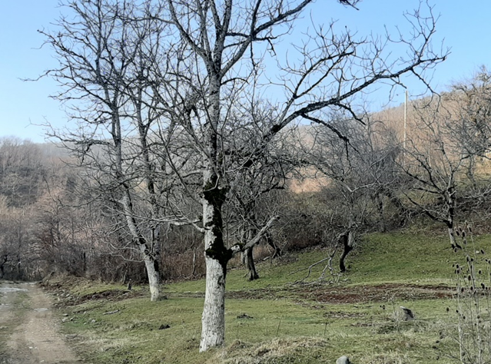
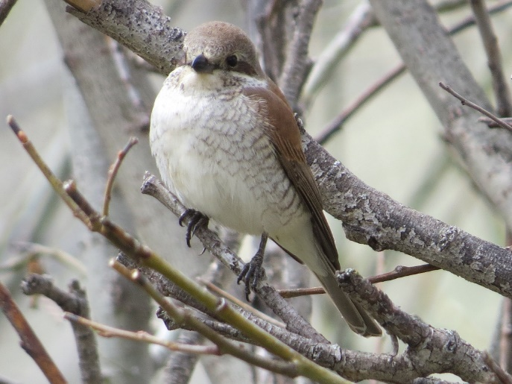
ბიოლოგიურ გარემოზე ზემოქმედება
ფაუნა
ცხოველთა სამყაროზე ზემოქმედება დაკავშირებულია:
მცენარეული საფარის მოცილების შედეგად თავშესაფრის დაკარგვასთან;
საგზაო ავარიებით გამოწვეულ ცხოველთა დაღუპვასთან;
შეშფოთებასა და სტრესთან მომატებული ხმაურის და ტერიტორიაზე ხალხის და ტექნიკის არსებობის გამო;
ბარიერის ეფექტი - გადაადგილების შესაძლო შეზღუდვასთან;
გამონაბოლქვით და მტვრით გამოწვეულ არაპირდაპირ ზემოქმედებასთან;
ღამის საათებში სინათლით შესაძლო ‘დაბინძურებით’ გამოწვეულ შეშფოთებასთან;
მდინარის კალაპოტის მახლობლად ან კალაპოტში მუშაობისას (ახალი სახიდე გადასასვლელის მოწყობის პროცესში და არსებული ხიდების რეაბილიტაციისას ) წყლის სიმღვრივის მომატებით/დაბინძურებით (მდინარის გადაკვეთებში) გამოწვეულ ზემოქმედებასთან წყლის ბინადრებზე;
დაღვრილი საწვავის/ზეთის, ნარჩენების არასათანადო მართვის შედეგად დაბინძურებული ნიადაგითა და/ან წყლით გამოწვეულ არაპირდაპირ ზემოქმედებასთან.
ბრაკონიერობის შემთხვევების ზრდასთან.
ფლორა
მცენარეულ საფარზე უარყოფითი ზემოქმედება დაკავშირებულია:
გასხვისების ზოლში მცენარეული საფარის მოცილებასთან;
ნიადაგის დატკეპნასთან და დაბინძურებასთან - რამაც შეიძლება დააზიანოს არსებული მცენარეული საფარი და ხელი შეუშალოს ზრდას;
მიწის ზედაპირის ხელოვნური საფარით შეცვლასთან - რის შედეგადაც იკარგება მცენარეული საფარისთვის ‘ხელმისაწვდომი’ ფართობები;
ინვაზიური სახეობების გავრცელებასთან;
მცენარეული საფარის მოხსნის შედეგად ეროზიული პროცესების წარმოქმნასთან. რომლის შედეგადაც შესაძლებელია დაზიანდეს მიმდებარე ტერიტორიის მცენარეული საფარი.
სარეკონსტრუქციო გზა გადის ტყიან ზონაში, სადაც მცენარეულ საფარზე როგორც პირდაპირი, ასევე არაპირდაპირი ზემოქმედებაა მოსალოდნელი. ზოგიერთ მონაკვეთში საჭირო გახდება არსებული ხე-მცენარეების მოჭრის სამუშაოების ორგანიზება. მოსაჭრელი ხეების რაოდენობა განისაზღვრება ტაქსაციის დროს.

Slide 23
შემარბილებელი ღონისძიებები
მცენარეულ საფარზე ზემოქმედების შემცირება/კონტროლი შესაძლებელი იქნება სამუშაოს სწორი დაგეგმვის და ისეთი შემარბილებელი ღონისძიებების გატარებით, როგორიცაა:
სამუშაო უბნების საზღვრების მკაცრი დაცვა;
გადაადგილების დადგენილი მარშრუტიდან გადახვევის აკრძალვა;
მცენარეული საფარის მაქსიმალური შენარჩუნება;
დაცული სახეობების მართვა შესაბამისი რეგულაციების გათვალისწინებით;
რეკომენდებულია მოჭრილი მცენარეების (განსაკუთრებით დაცული სახეობების) ჩანაცვლება სამმაგი ოდენობის ადგილობრივი სახეობების ახალი ხეების დარგვით (საჭიროებისამებრ), ნარგავების შემდგომი მოვლა-პატრონობით სულ მცირე 2 წლის განმავლობაში.
საპროექტო ზონის საზღვარზე მდებარე მცენარეების ფესვთა კრიტიკული ზონის შემოღობვა სამშენებლო სამუშაოების და ტექნიკის მოძრაობისას დაზიანებისგან დასაცავად;
ნარჩენების სათანადო მართვა;
დარღვეული ტერიტორიების რეკულტივაცია სამუშაოების დასრულების შემდეგ;
წყალზე და ნიადაგზე ზემოქმედების შემარბილებელი ღონისძიებების წარმოება;
სამუშაოების წარმოების დროს მონიტორინგის წარმოება. საფარის შენარჩუნება.
ფაუნაზე ზემოქმედების შესარბილებლად გასათვალისწინებელია:
მცენარეული საფარზე, წყალზე, ნიადაგზე ზემოქმედების შემარბილებელი ღონისძიებების გატარება;
სამუშაოს დაწყებამდე ტერიტორიის დამატებითი დათვალიერება ღამურების სამყოფელების, ბუდეების, ფუღუროების და/ან სოროების დაფიქსირება;
სამუშაო ტერიტორიის მიმდებარე სენსიტიური უბნების, მცენარეების შემოღობვა სამშენებლო სამუშაოების დროს შემთხვევითი დაზიანების თავიდან ასაცილებლად;
დაფიქსირებული სახეობებისთვის სპეციფიური შემარბილებელი ღონისძიებების განსაზღვრა;
ზემოქმედების დერეფანში ფრინველების ბუდეების აღმოჩენის შემთხვევაში მათი ფრთხილად გადატანა სათანადო ჰაბიტატში. კონსერვაციული მნიშვნელობის სახეობის ბუდის დაფიქსირებისას - სპეციალური ღონისძიებების გატარება;
სამუშაოს დაგეგმვის და წარმოებისას ცხოველთა (თევზის ჩათვლით) სამყაროსთვის სენსიტირური პერიოდების გათვალისწინება;
წყლისა და წყალზე დამოკიდებულ სახეობებზე შესაძლო ზემოქმედების კონტროლის მიზნით, ზემოქმედების თავიდან აცილებასა და საჭიროების შემთხვევაში საკომპენსაციო ღონისძიებების განსასაზღვრად მოკლევადიანი (მშენებლობის პერიოდით შემოსაზღვრული) მონიტორინგის წარმოება;
თხრილების/ორმოების შემოღობვა ცხოველების ჩავარდნის/ დაზიანებისგან დასაცავად. დიდი ზომის ცხოველებისთვის (მსხვილფეხა საქონელი) გამოყენებული იქნება მკვეთრი ფერის ლენტი, მცირე ზომის ცხოველებისთვის - მეტალის, პლასტიკის ან სხვა მასალის ფარები/ღობე. მიუხედავად ამ ღონისძიებისა, სამუშაო ცვლის დასრულების შემდეგ თხრილში ჩაიდება ფიცრის ნატეხი ან ტოტები, შემთხვევით ჩავარდნილი მცირე ზომის ცხოველისთვის ამოსვლის საშუალების მისაცემად. გრუნტის უკუჩაყრამდე აუცილებლად მოხდება თხრილების დათვალიერება;
ბრაკონიერობის აკრძალვა;
სამუშაოს წარმოებისას ორნითოლოგთან, დაცული ტერიტორიის და სატყეო დეპარტამენტის წარმომადგენლებთან კონტაქტი და სპეციალისტების მიერ მონიტორინგის წარმოება;
სამუშაოების დასრულების შემდეგ სამშენებლო დერეფანში დაზიანებული მცენარეულობის აღდგენა;

Slide 24
სოციალურ გარემოზე ზემოქმედება
პროექტით გათვალისწინებული სამუშაოების წარმოების და გზის ექსპლუატაციის პროცესში ზემოქმედება მოსახლეობაზე დაკავშირებული იქნება ვიბრაციის, ხმაურის, ემისიების წარმოქმნასთან. რეკონსტრუქციის ეტაპზე შესაძლებელია ადგილი ჰქონდეს გზაზე გადაადგილების დროებით შეზღუდვას. სამუშაოებმა შესაძლებელია გავლენა იქონიოს ინფრასტრუქტურაზე. სამშენებლო ტექნიკის გადაადგილებისას არსებობს კერძო საკუთრების არაგანზრახ დაზიანების გარკვეული რისკი.
სამშენებლო ტექნიკის გადაადგილებისას იარსებებს გზაზე ავარიების/ტრავმატიზმის, შრომის უსაფრთხოებასთან (სიმაღლეზე მუშაობა, მუშაობა დახურულ სივრცეში, სხვ.) დაკავშირებული რისკი.
გარკვეული დადებითი ეფექტი დაკავშირებული იქნება დროებით დასაქმებასთან (გზის რეკონსტრუქციის ეტაპზე). გზის ექსპლუატაციის ეტაპზე ასევე შესაძლებელია ადგილობრივი მაცხოვრებლების დასაქმება გზის თოვლისგან გასუფთავების, გზისპირების დასუფთავების, სხვა დახმარე სფეროებში.
სამუშაოების წარმოებისას იარსებებს შრომის უსაფრთხოებასთან დაკავშირებული რისკები. ზემოქმედების და რისკების შესამცირებლად უზრუნველყოფილი უნდა იყოს პერსონალის მიერ შრომის უსაფრთხოების ნორმების დაცვა, ინდივიდუალური დაცვის საშუალებების გამოყენება. სამუშაოების წარმართვის ადგილზე განთავსებული უნდა იყოს პირველი დახმარების ყუთები და ცეცხლმაქრი აღჭურვილობა.

Slide 25
შემარბილებელი ღონისძიებები
სოციალურ გარემოზე უარყოფითი ზემოქმედების შემცირება/აღმოფხვრისთვის გასათვალისწინებელია:
ხმაურის, ჰაერის ხარისხის, წყალზე, ნიადაგზე, მცენარეულ საფარზე ზემოქმედების შემარბილებელი ღონისძიებების შესრულება;
ვიბრაციის მუდმივი კონტროლი სენსიტიურ უბნებზე მუშაობისას. მშენებლობის/მუშაობის მეთოდის შეცვლა თუ ამის საჭიროება იქნება;
გასაჩივრების მექანიზმის საზოგადოებისთვის გაცნობა და შესრულება;
ტრანსპორტის მოძრაობის და ნარჩენების მართვის გეგმების მომზადება და შესრულება;
ადგილობრივი მოსახლეობის დასაქმების შესაძლებლობისდაგვარად ხელისშეწყობა;
მუშაობის საათების დაცვა. დადგენილთან შედარებით უფრო ხანგრძლივი მუშაობის საჭიროების შემთხვევაში მოსახლეობის ინფორმირება სამუშაოს დაწყების და ხანგრძლივობის შესახებ;
დასახლებული პუნქტების საზღვრებში ტექნიკის მოძრაობა წინასწარ განსაზღვრული ოპტიმალური სიჩქარით;.
არსებული გზაზე მოძრაობის შეზღუდვის შემთხვევაში - ალტერნატიული მისასვლელი/სამოძრაო გზის არსებობის უზრუნველყოფა;
შემთხვევით დაზიანებული კერძო საკუთრების და/ან ინფრასტრუქტურის აღდგენა.
უსაფრთხოების უზრუნველსაყოფად გამაფრთხილებელი ნიშნების დაყენება. საფრთხის შემცველი უბნების შემოღობვა.

Slide 26
გმადლობთ ყურადღებისთვის

